Slide 1
Выражения и операторы языка Pascal
Основы программирования и баз данных
занятие 8
0. Анализ результатов практического занятия
1. Выражения.
2. Операторы.
3. Составной оператор.

Slide 2
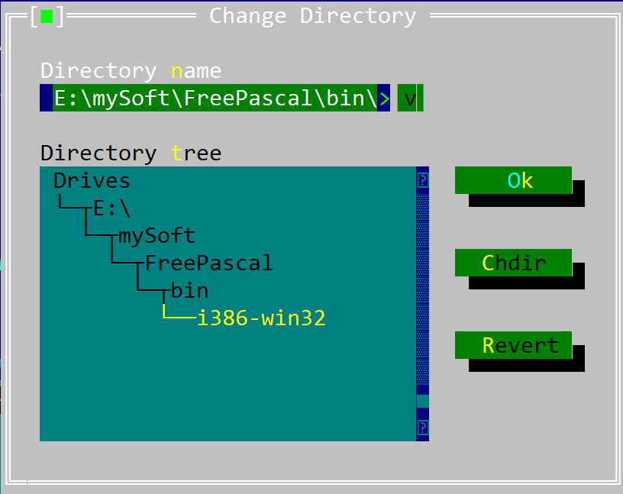
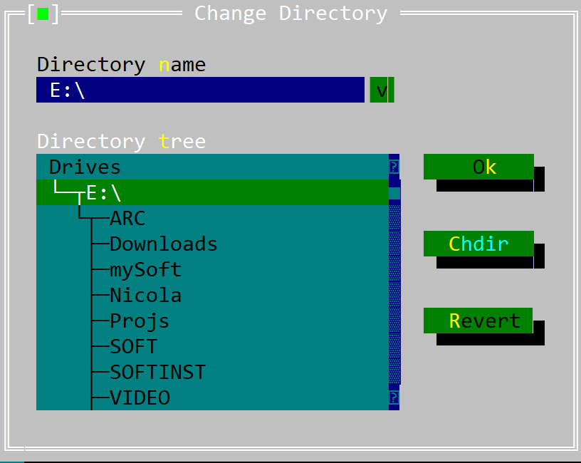
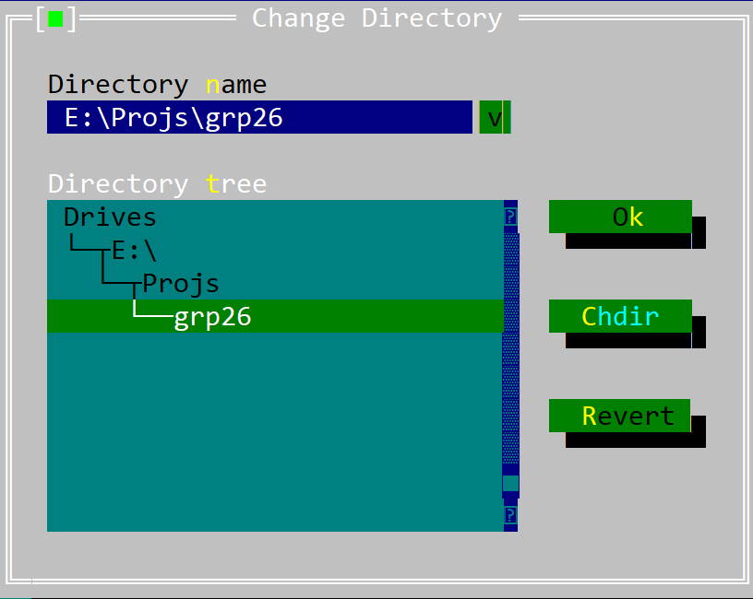
Анализ практического занятия
File|Change dir: задание текущего каталога потребуется выполнять НА КАЖДОМ ЗАНЯТИИ
двойной щелчок
двойной щелчок

Slide 3
Анализ практического занятия
ВСЕГДА!!!
Сохранять новую программу, даже если окно еще пустое. Периодически сохранять программу (F2)
НИКОГДА!!!
Не создавать файлы с именами, содержащими пробелы (иначе – возможны проблемы)
Имя программы в заголовке program создается по тем же правилам, что и для идентификаторов:
program My Prog – НЕПРАВИЛЬНО!!!
program jopa – ТОЖЕ НЕПРАВИЛЬНО!!!
Правильные примеры: program pr04v1; program MyProg; program My_prog;

Slide 4
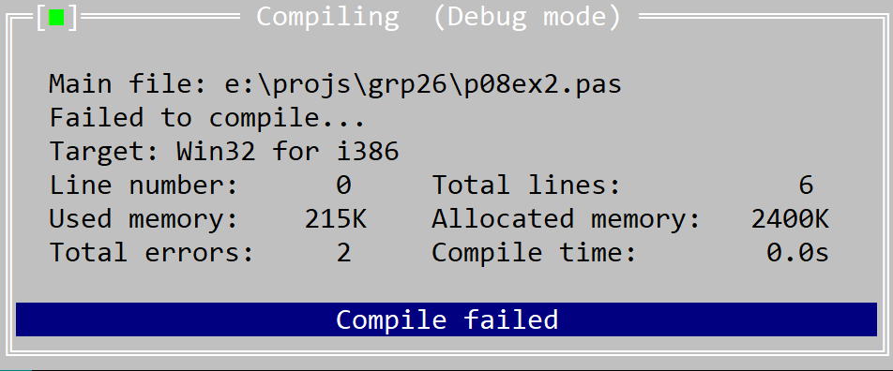
Использование отладчика
При наличии СИНТАКСИЧЕСКИХ ошибок программа не компилируется

Slide 5
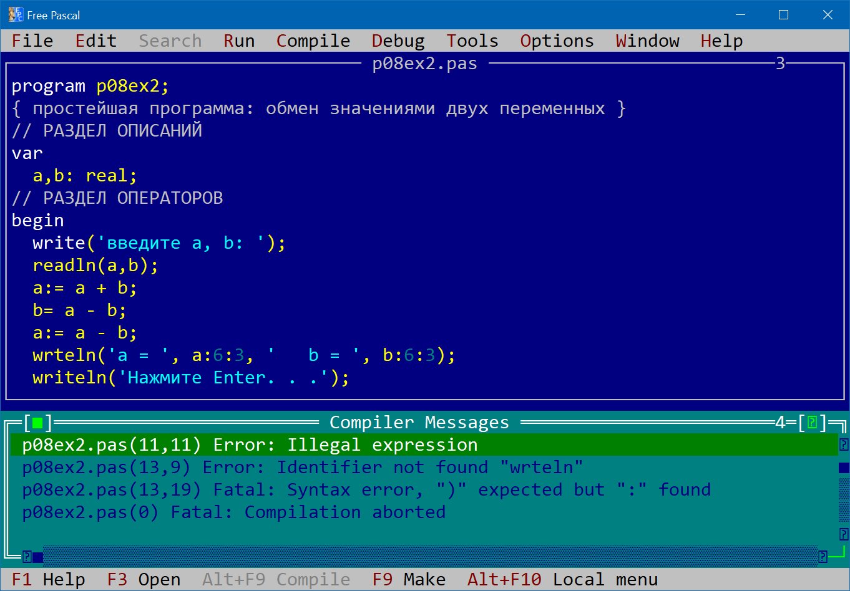

Slide 6
Анализ практического занятия
Окно наблюдений (Watches) – это мощное средство отладки программ. Значения переменных в окне отображаются в соответствии с объявленным типом

Slide 7
Выражения
Выражение состоит из нескольких элементов (констант либо имен переменных) и знаков операций над ними
Выражение – это синтаксическая единица языка, определяющая порядок действий при вычислении значений
ВИДЫ ВЫРАЖЕНИЙ:
1. Арифметическое выражение , результат – Число
2. Логическое выражение, результат – Логическая константа True или False
3. Строковое выражение, результат – Строка символов
4. Адресное выражение, результат – Адрес (сегмент и смещение)

Slide 8
Арифметическое выражение – это инструкция для получения числового значения при выполнении действий над данными числового типа.
Значением арифметического выражения является число.
Простыми арифметическими выражениями считаются числовые константы, переменные и функции. Для выполнения действий применяются унарные и бинарные операции.
В арифметических выражениях для выполнения операций с величинами целого и вещественного типов используются стандартные функции

Slide 9
Арифметические операции
унарные (один операнд), бинарные (два операнда)
Символ операции | Название операции | Пример
* | умножение | 2*3 (результат: 6)
/ | деление | 30/2 (результат: 1.5E+01)
+ | сложение | 2+3 (результат: 5)
- | вычитание | 5-3 (результат: 2)
div | целочисленное деление | 7 div 2 (результат: 3)
mod | остаток от деления | 7 mod 2 (результат: 1)

Slide 10
Стандартные функции
Функция | Назначение | Тип результата
Abs(x) | Абсолютная величина | Совп. c типом x
Exp(x) | Экспонента x | Real
Ln(x) | Натуральный логарифм x | Real
Pi | Число Пи 3,141592565358 | Real
Sqr(x) | Квадрат x | Совп. c типом x
Sqrt(x) | Корень квадратный из x | Real
Sin(x) | Синус x (радиан) | Real
Cos(x) | Косинус x (радиан) | Real
Arctan(x) | Арктангенс x (радиан) | Real
Стандартные тригонометрические функции используют радианную меру угла

Slide 11
Приоритет операций
унарные not, @;
мультипликативные *, /,
div, mod, and, shl, shr;
аддитивные +, -, or, xor;
отношения =, <>, <, >, <=, >=,in.
not: отрицание, определена для логических переменных и целых чисел
shl, shr: сдвиг влево или вправо, определена для целых чисел
and, or, xor: определены для логических переменных и целых чисел

Slide 12
Правила записи выражений
Все выражения записываются в одну строку.
Два знака арифметических операций нельзя писать рядом. Например, следующая запись неправильна:
+–a –b - следует писать +(–a) –b
Знак умножения опускать нельзя. Например, при записи произведения: a*b и 2*n, запись ab и 2n будет неправильной, так как ab воспринимается как идентификатор, а запись 2n не является идентификатором, потому что начинается с цифры.
В арифметических выражениях допускается использовать только круглые скобки.
Все данные, входящие в выражения должны быть одного типа. Если в выражении используются данные целого и вещественного типа, результат операции будет вещественного типа

Slide 13
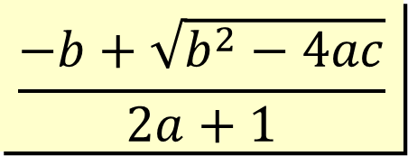
Записать:
$${\left(1+x\right)}^{2}$$
sqr(1 + x)
$$\sqrt{1+x^{2} }$$
sqrt(1 + x*x)
$$a+bx$$
a + b*x
$$\sin{18°}$$
sin(18*pi/180)
sin(0,1*pi)
$$x\sqrt{2}+\sqrt[3]{1+x}$$
x*sqrt(2.)+exp(ln(1+x)/3.)
$$\frac{−b+\sqrt{b^{2}−4ac}}{2a+1}$$
(―b+sqrt(b*b–4*a*c))/(2*a+1)

Slide 14
Логические выражения
В качестве операндов употребляются отношения, логические константы, логические переменные и функции
A | B | not A | A and B | A or B | A xor B
true | true | false | true | true | false
true | false |  | false | true | true
false | true | true | false | true | true
false | false |  | false | false | false
x:= 5; y:=8
(x < y) and (x > 0)
(x > 8) or (y < 3)
x < y and x > 0
(x > 8) xor (y < 3)

Slide 15
пример программы – побитные операции над целыми числами
program ex09_1;
{ Программа демонстрирует результат }
{ логических операций над целыми числами }
var
n, m: integer;
begin
write('введите n, m: '); readln(n,m);
writeln('not n = ',not n);
writeln('n and m = ',n and m);
writeln('n or m = ',n or m);
writeln('n xor m = ',n xor m);
writeln('n shl m = ',n shl m);
writeln('n shr m = ',n shr m);
readln;
end.

Slide 16
11 3
1011 0011
введите n, m: 11 3
not n = -12
n and m = 3
n or m = 11
n xor m = 8
n shl m = 88
n shr m = 1
11 shl 3
1011
<- 1011000 = 88
11 shr 3
1011
-> 0001011 = 1
1011 (11)
0011 ( 3)
0011 ( 3)
and
1011 (11)
0011 ( 3)
1011 (11)
or
1011 (11)
0011 ( 3)
1000 ( 8)
xor

Slide 17
Операторы
операторы языка представляют собой синтаксическую конструкцию, включающую служебные слова
Операторы размещаются в операторной части программы внутри операторных скобок
begin ... end
безусловные, условные, циклические
присваивания, ввода, вывода
простые, структурированные
if (x>y) then max:=x else max:=y;

Slide 18
К простым операторам, не содержащим в себе других операторов, относятся операторы присваивания, безусловного перехода, пустой оператор и оператор обращения к процедурам.
В структурированных операторах может находиться один или несколько других операторов. К ним относят:
- составной оператор;
- условный оператор IF;
- условный оператор CASE;
- оператор цикла REPEAT;
- оператор цикла WHILE;
- оператор цикла FOR.

Slide 19
Оператор присваивания
Оператор присваивания имеет вид: v := expr;
вначале всегда вычисляется значение выражения в правой части оператора присваивания, и только после этого результат присваивается переменной в левой части
Примеры:
f := 3 * C + 2 * sin(x); a:= a + b;
Вид выражения однозначно определяет правила его вычисления: действия выполняются слева направо с соблюдением старшинства (в порядке убывания)

Slide 20
Операторы ввода-вывода
Ввод данных с клавиатуры
выполняется операторами: READ и READLN. Формат:
Read (список переменных);
Readln (список переменных);
где <список переменных> - последовательность имен переменных, разделенных запятыми. Например:
Readln (x, y, z);
Read (beta, gamma);
программа останавливается и ждет, пока нужное количество чисел не будет введено с клавиатуры. Вводимые числа разделяются пробелами или нажатием клавиши Enter. По завершении ввода данных следует нажать Enter, после чего компьютер перейдет к выполнению следующего оператора про-граммы

Slide 21
Вывод данных на экран
Write (список выражений);
Writeln (список выражений);
Выражение в списке разделяются запятыми. Значения выражений сначала вычисляются, а затем выводятся на экран.
При выводе вещественных значений можно указать, сколько десятичных цифр следует сохранить в дробной части числа, причем количество цифр указывается вслед за шириной поля после двоеточия. Например, если переменная x=3.14159, то оператор
write('значение x: ', x:6:2) ;
займет для вывода переменой х шесть позиций, две из которых будут использованы для дробной части х (т. е. значение х будет округлено до 3,14).

Slide 22
Составной оператор
Составной оператор –последовательность операторов, заключённая в операторные скобки begin ... end
begin
readln(a, b);
if (a>b) then begin
t:=a; a:=b; b:=t;
end;
writeln('a = ', a:7:4);
...
end.

Slide 23
операторы ветвления
условный оператор
if условие then оператор else оператор
if (x > 0) and (y < 0) then quadrant:=4;
max_abc:= c;
if (a>b) then
if (a>c) then max_abc:= a
else
if (b>c) then max_abc:= b;
оператор выбора
case ch of
'n': begin t:=a;a:=b;b:=t; end;
‘y': a:=2;
end;

Slide 24
А вам слабо? вычисление дня недели по дате
$$d=\left(day+\left[\frac{1}{5}\left(13m−1\right)\right]+Y+\left[\frac{Y}{4}\right]+\left[\frac{c}{4}\right]−2c+777\right)mod 7$$
day – день, m и y – месяц и год по древнеримскому календарю
(год в Древнем Риме начинался с марта),
с – номер столетия, переменная Y – номер года в столетии.
Квадратные скобки означают, что надо взять целую часть выражения.
результат: номер дня недели (0 – воскресенье)

Slide 25
Редактирование и навигация по тексту
Команды работы с блоками
перемещение блока | Ctrl + K + V
копировать блок | Ctrl + K + C
удалить блок | Ctrl + K + Y
записать блок в файл | Ctrl + K + W
считать блок из файла | Ctrl + K + R
снять подсветку блока | Ctrl + K + H
Работа с закладками
Создать закладку | Ctrl + K + номер
Перейти к закладке | Ctrl + Q + номер
После выхода из IDE закладки не сохраняются!

